Slide 1





TRƯỜNG TRUNG HỌC CƠ SỞ TÔ HIỆU
TỔ KHOA HỌC XÃ HỘI
NHÓM GDCD 6
CHÀO MỪNG CÁC EM ĐẾN VỚI TIẾT HỌC NGÀY HÔM NAY

Slide 2





I. Khởi động

Slide 3

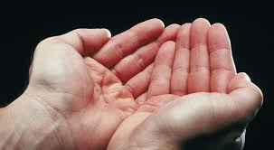
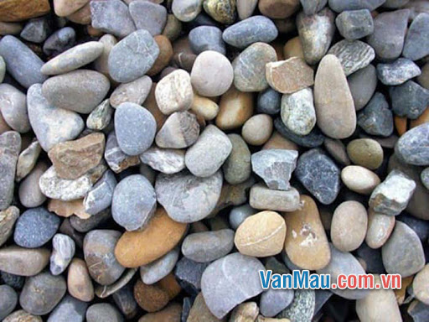
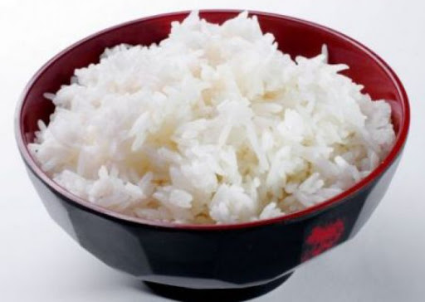
Hình ảnh gợi em nhớ đến câu thơ nào?
TRÒ CHƠI:
ĐUỔI HÌNH BẮT CHỮ

Slide 4

Hình ảnh gợi em nhớ đến câu thơ nào?
TRÒ CHƠI:
ĐUỔI HÌNH BẮT CHỮ
ĐÁP ÁN:
Bàn tay ta làm nên tất vả
Có sức người sỏi đá cũng thành công

Slide 5
Câu thơ sau thể hiện đức tính gì?
Bàn tay ta làm nên tất vả
Có sức người sỏi đá cũng thành công
Đáp án: Tự lập

Slide 6


TRƯỜNG THCS TÔ HIỆU
TỔ KHXH- NHÓM GDCD 6
GDCD 6
Bài 5:
TỰ LẬP
Giáo viên: Vũ Thị Ánh Tuyết

Slide 7
II. Khám phá

Slide 8




Thế nào là tự lập

Slide 9

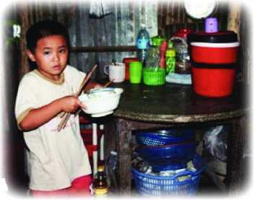
ĐỌC TRUYỆN
Tự lập từ lòng yêu thương gia đình
Bố đi xa. Mẹ ốm triển miên. Bé Trường thua thiệt đủ đường. Một năm nay, bệnh ung thư của mẹ trở nên trầm trọng, không thể đi lại. Tất cả việc trong nhà đều đến tay Trường. Em dần quen với mọi việc trong nhà và trở thành “trụ cột” của gia đình khi mới 5 tuổi. Ai cũng bảo Trường thật kiên cường.
Cậu bé tự chăm lo cho bản thân: tắm rửa, ăn uống, vệ sinh cá nhân. Không những thế,Trường còn biết chăm sóc mẹ khi đau ốm, dọn dẹp nhà cửa,... Nhìn bạn bè được bố mẹ đưa đón, được chơi các trò chơi khác nhau, các cô chú hàng xóm thấy thương Trường, bảo sẽ đưa Trường đi chơi. Trường cảm ơn và đáp: “Cháu phải ở nhà phụ mẹ. Chiều nào đúng giờ cháu củng xoa dầu, bóp tay chân cho mẹ đỡ đau ạ.”
Lê Phương -Trung Kiên (Theo báo dantri.com.vn)

Slide 10


THẢO LUẬN NHÓM
ĐỌC TRUYỆN
Câu 1: Em hãy liệt kê những biểu hiện tự lập của Trường?
Câu 2: Em thích nhất việc làm nào của bé Trường trong câu chuyện trên? Tại sao?
Câu 3: Em rút ra được điều gì cho bản thân từ câu chuyện của Trường?
Câu 4: Thế nào là tự lập?

Slide 11
THẢO LUẬN NHÓM
Câu 1: Em hãy liệt kê những biểu hiện tự lập của Trường?
...........................................................................................................................................................................................................................
Câu 2: Em thích nhất việc làm nào của bé Trường trong câu chuyện trên? Tại sao?
PHIẾU BÀI TẬP
..............................................................................................................................................
Câu 3: Em rút ra được điều gì cho bản thân từ câu chuyện của Trường?
..............................................................................................................................................
...............................................................................................................................................
Câu 4: Thế nào là tự lập

Slide 12
-Tự chăm lo cho bản thân: tắm rửa, ăn uống, vệ sinh cá nhân.
-Trường còn biết chăm sóc mẹ khi đau ốm, dọn dẹp nhà cửa,...
Câu 1: Em hãy liệt kê những biểu hiện tự lập của Trường?
Câu 2: Em thích nhất việc làm nào của bé Trường trong câu chuyện trên? Tại sao?
PHIẾU BÀI TẬP
Có thể: Trường biết chăm sóc mẹ khi đau ốm, thể hiện lòng hiếu thảo
- Không trông chờ, dựa dẫm người khác
- Phải quyết tâm không ngại khó khăn.
- Có ý chí và nghị lực vươn lên và tự lập trong học tập và trong cuộc sống
Câu 3: Em rút ra được điều gì cho bản thân từ câu chuyện của Trường?
Tự lập là tự làm, tự giải quyết công việc của mình không dựa dẫm, phụ thuộc vào người khác.
Câu 4: Qua câu chuyện trên em rút ra bài học gì cho bản thân?

Slide 13






  Tự lập là tự làm lấy, tự giải quyết công việc của mình, tự lo liệu, tạo dựng cho cuộc sống của mình; không trông chờ, dựa dẫm, phụ thuộc vào người khác.

Slide 14
2. Biểu hiện của tính tự lập

Slide 15
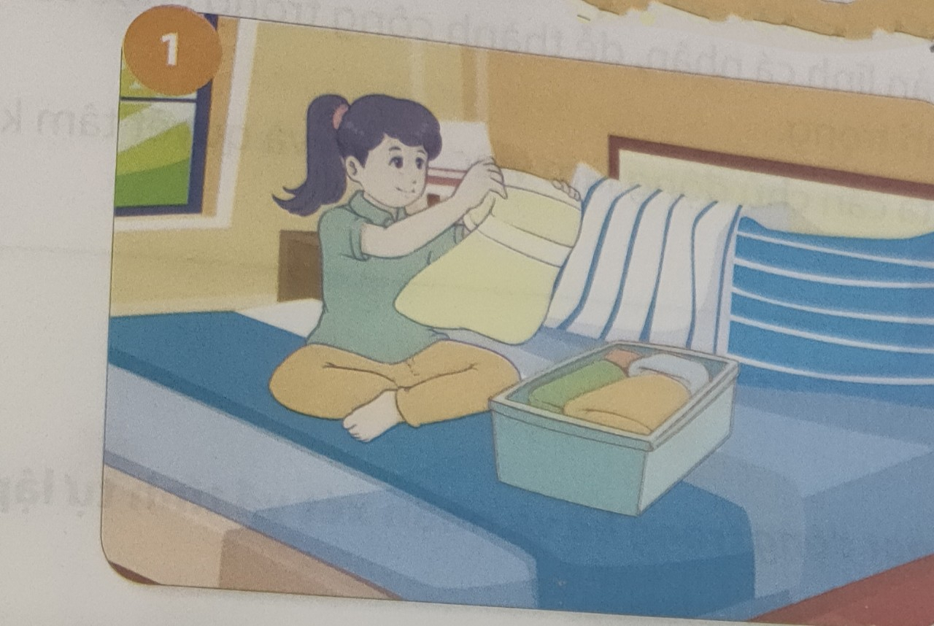
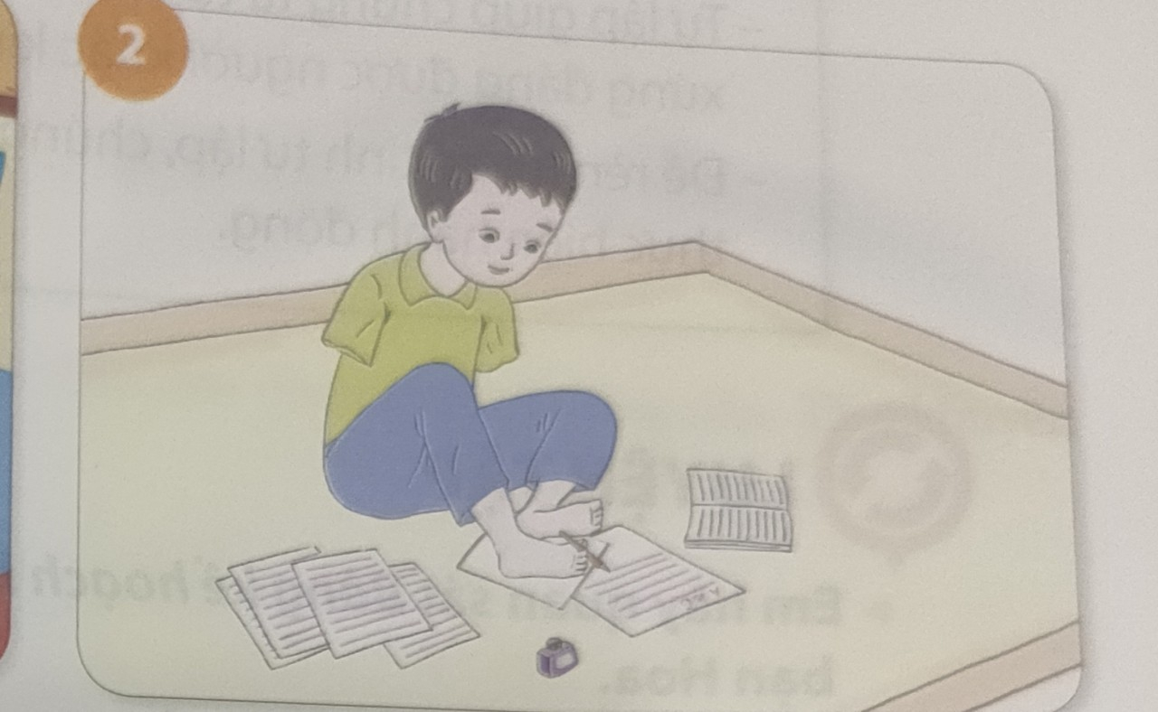
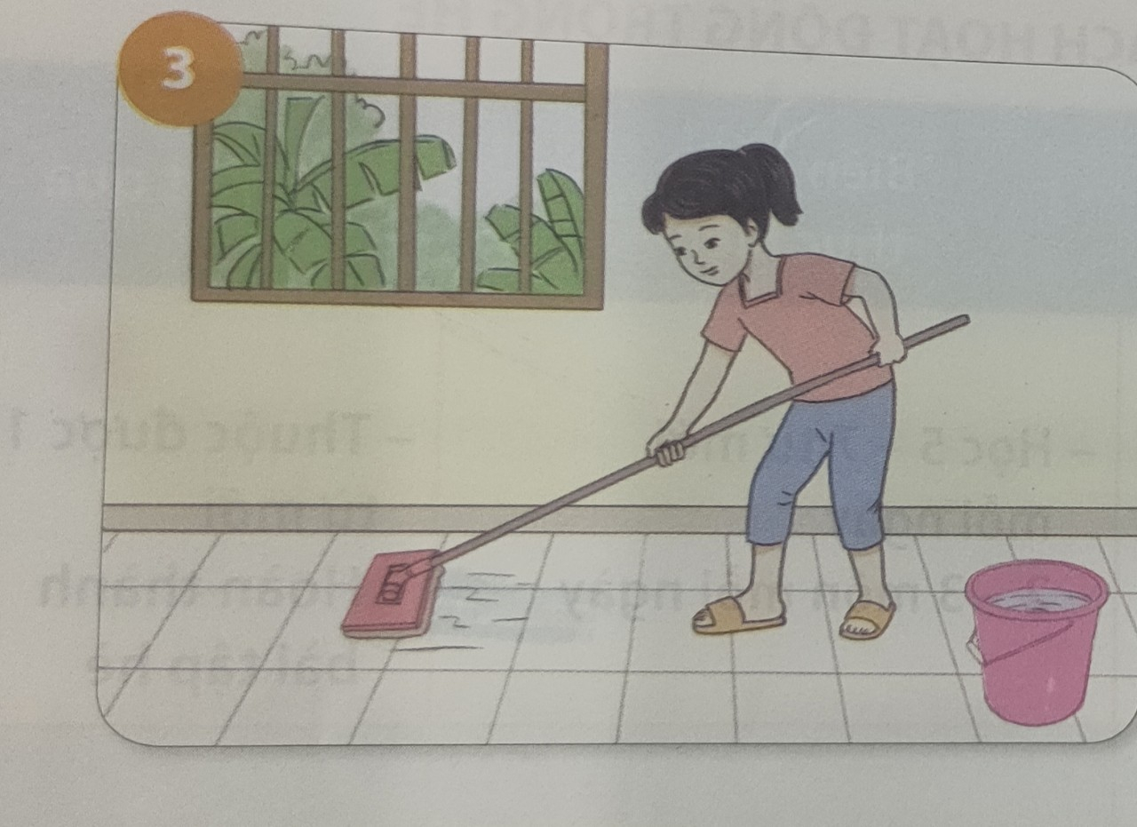
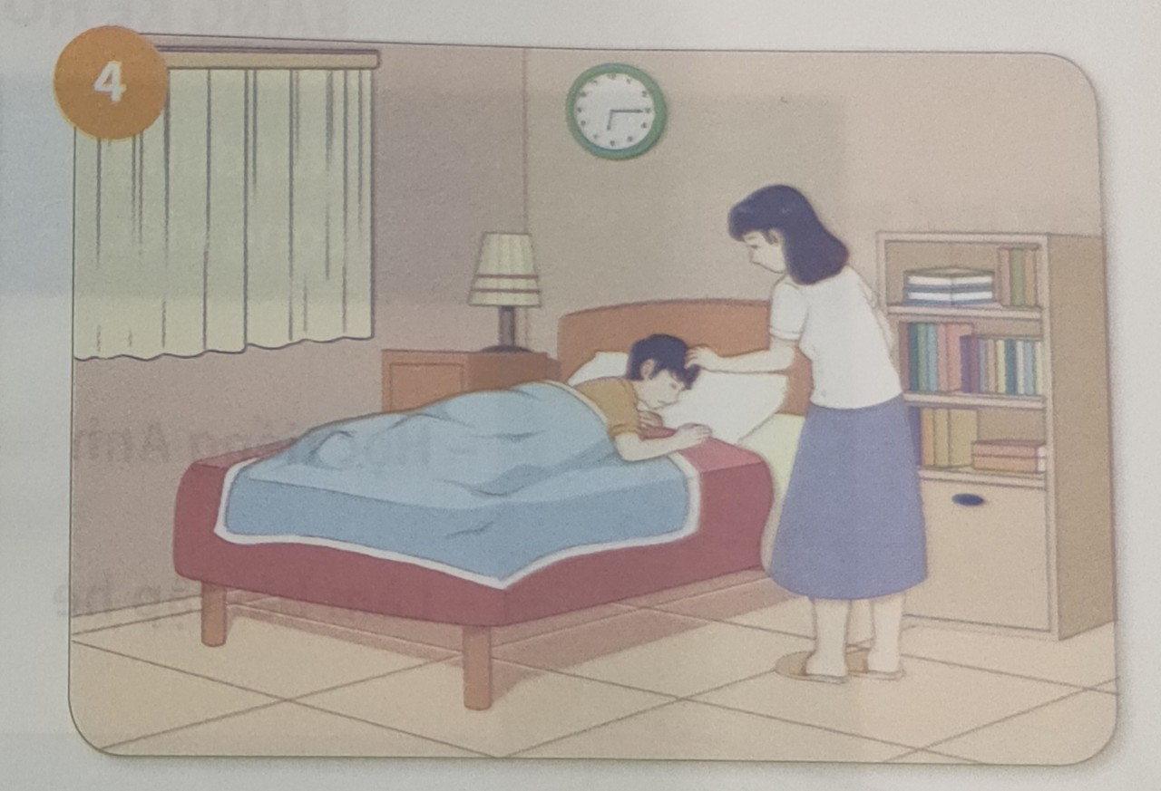
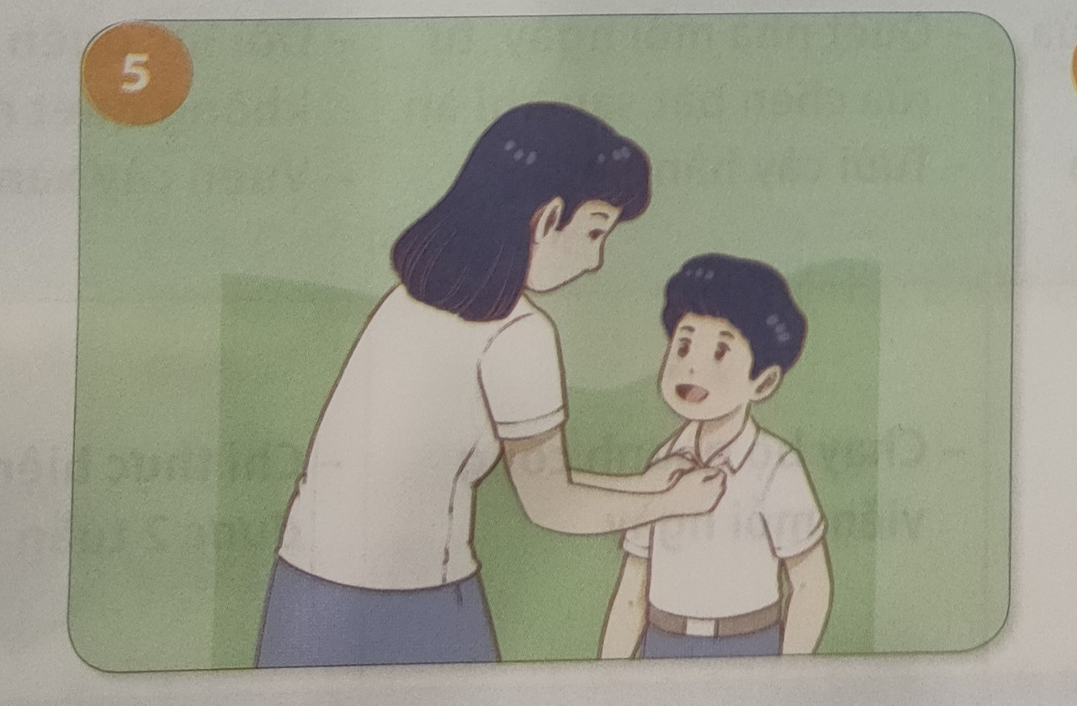
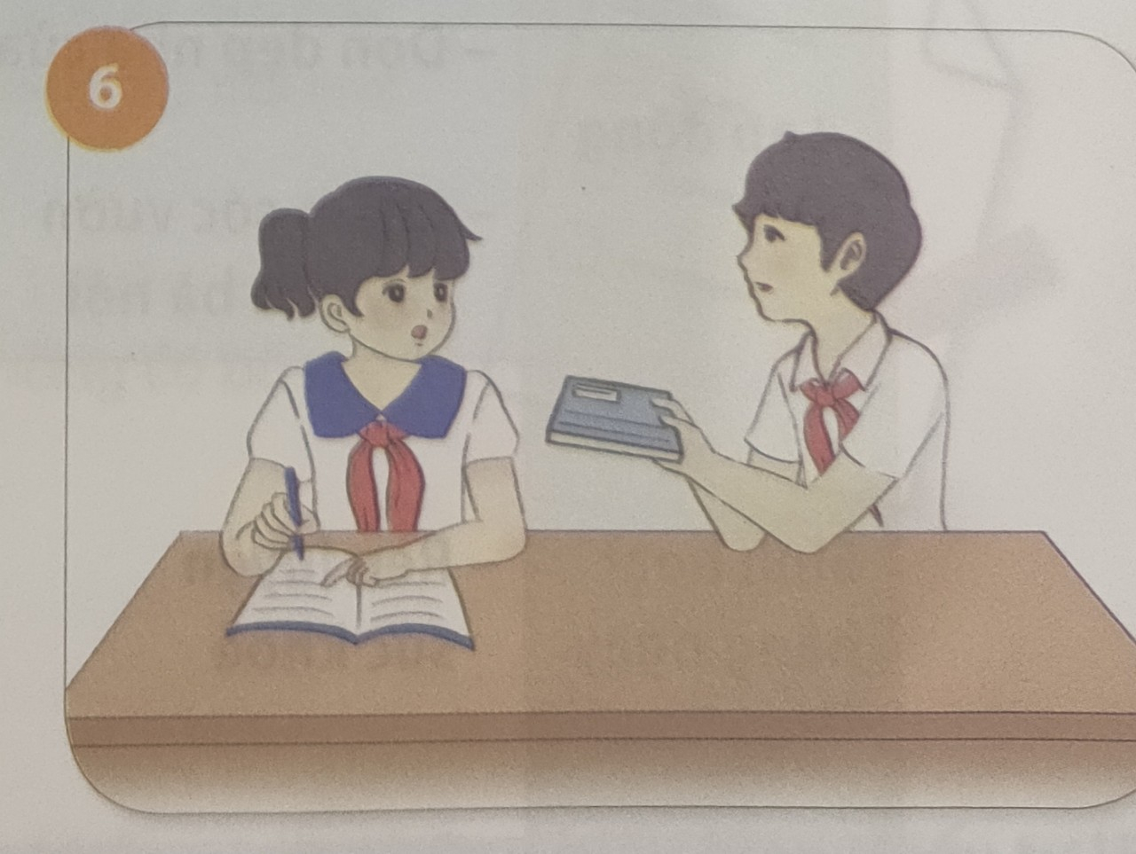
Quan sát hình dưới đây và nhận xét hành vi của các bạn
Biểu hiện của tự lập
Gấp quần áo gọn gàng
Dùng chân để viết
Lau dọn nhà cửa
Biểu hiện chưa tự lập
Phải để mẹ gọi dậy
Mẹ phải chuẩn bị trang phục
Nhờ bạn chép bài

Slide 16
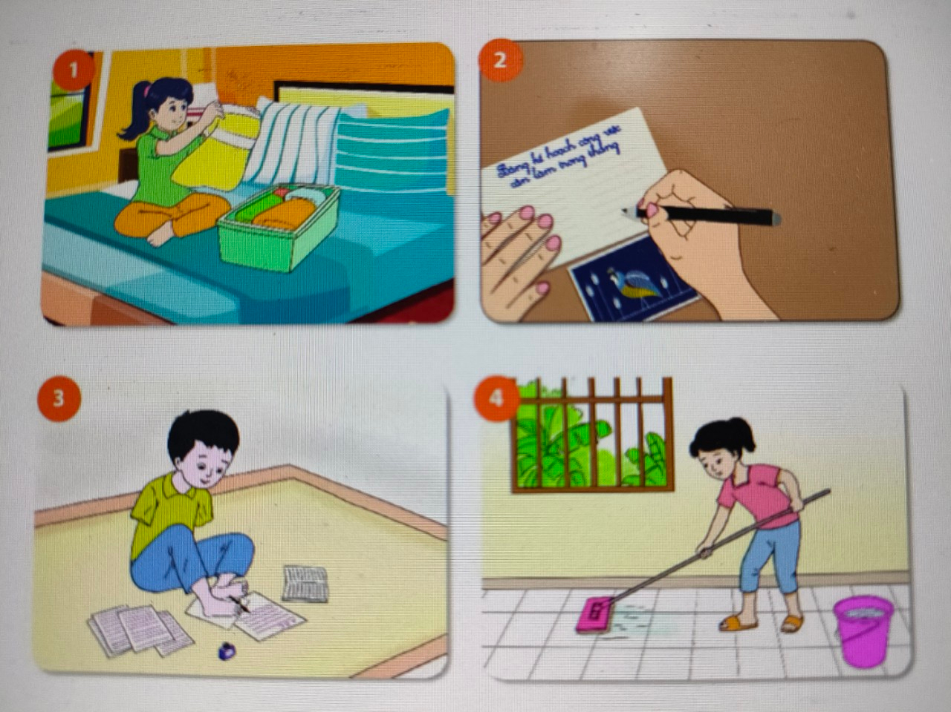

Slide 17












Trò chơi “Tiếp sức đồng đội"
Tổ 1: Tìm những việc thể hiện tính tự lập trong học tập?
Tổ 2: Tìm những việc thể hiện tính tự lập trong lao động?
Tổ 3: Tìm những việc thể hiện tính tự lập trong cuộc sống hằng ngày?
Tổ 4: Tìm những biểu hiện trái với tính tự lập?

Slide 18
Những việc làm thể hiện tính tự lập trong học tập, lao động và công việc hằng ngày.
Học tập | Lao động | Công việc hàng ngày
- Tự mình đi xe đạp đến lớp.
- Tự học bài và làm bài tập.
- Tự chuẩn bị đồ dùng học tập trước khi đến lớp.
-Tự giác giơ tay phát biểu xây dựng bài…
- Trực nhật lớp.
- Hoàn thành tốt công việc lao động trường giao.
- Chăm sóc bồn hoa, cây xanh.
- Giữ gìn vệ sinh trường lớp sạch sẽ.
- Nỗ lực vươn lên xóa đói giảm nghèo…
- Chấp hành tốt nội qui học sinh.
- Thực hiện tốt luật an toàn giao thông.
- Tự mình hoàn thành nhiệm vụ được phân công…

Slide 19
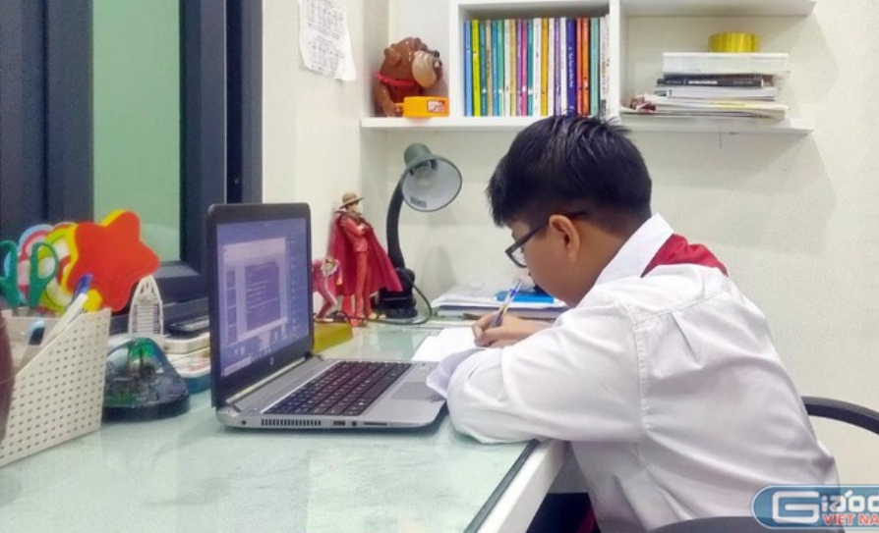
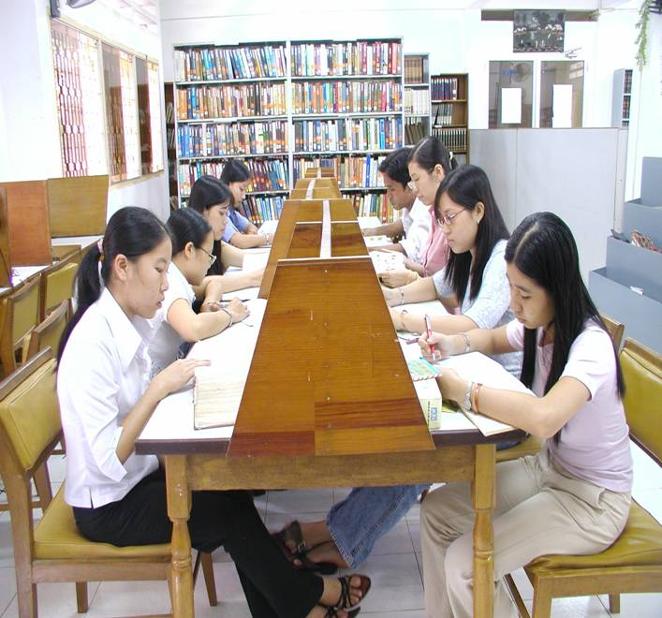
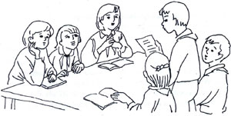
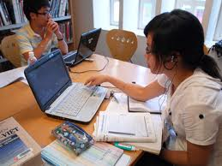

Slide 20
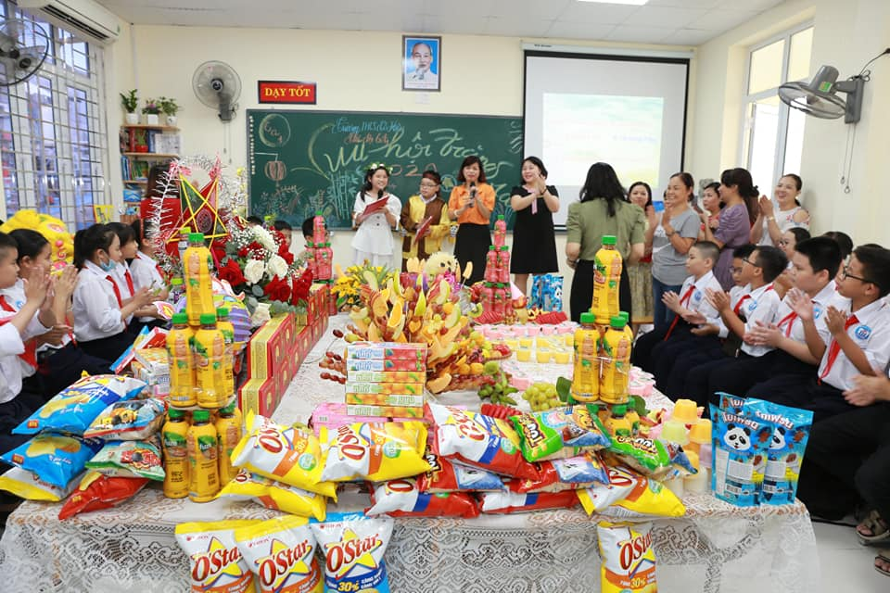
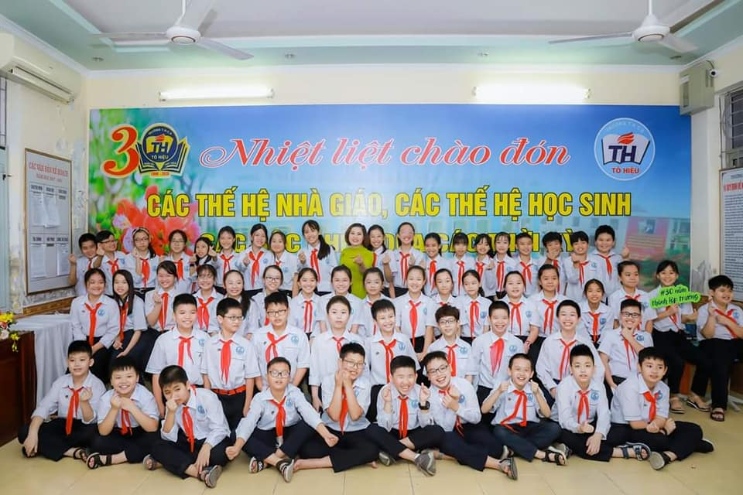
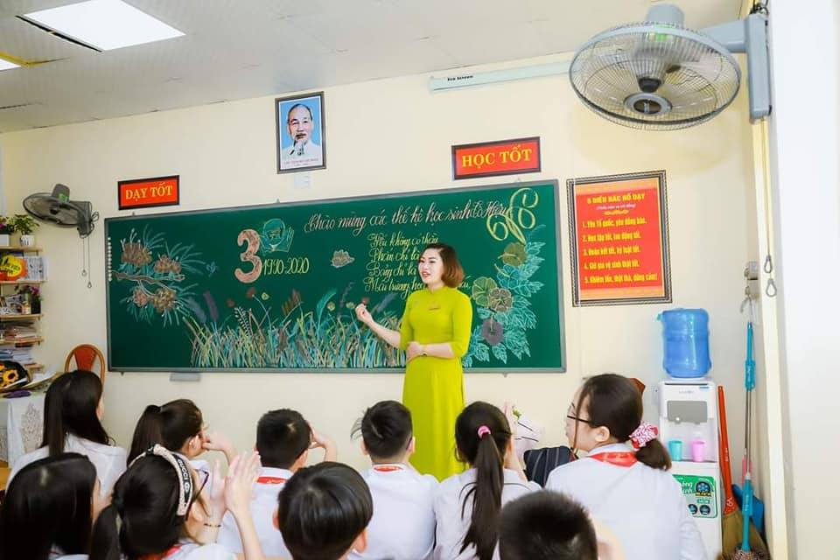
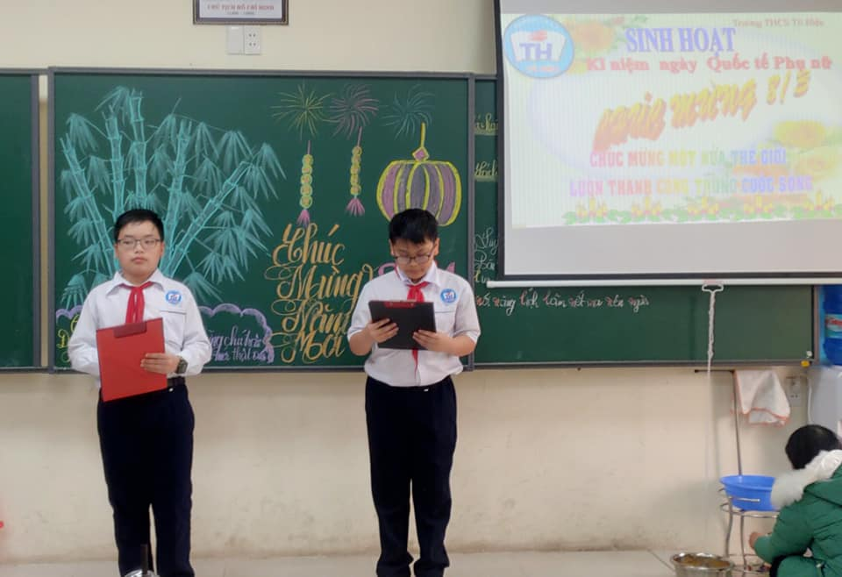

Slide 21
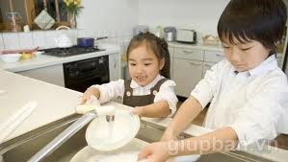
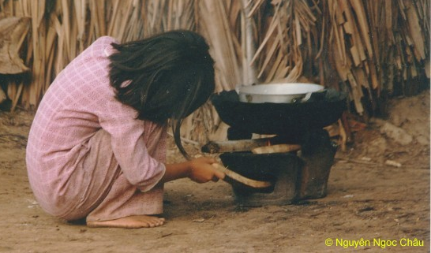
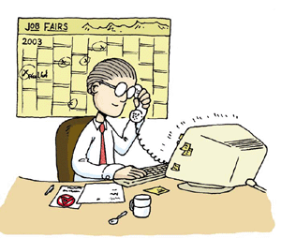
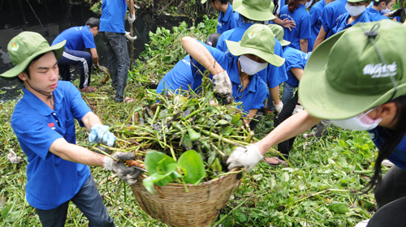

Slide 22

*Biểu hiện:
- Là sự tự tin, bản lĩnh cá nhân, dám đương đầu với những khó khăn thử thách.
-Có ý chí nỗ lực phấn đấu vươn lên trong cuộc sống.
- Không trông chờ, dựa dẫm, ỷ lại, phụ thuộc vào người khác.

Slide 23

HOẠT ĐỘNG DỰ ÁN
TÔI LÀ....
PHÓNG VIÊN NHÍ
Hãy kể một số tấm gương về tự lập trong cuộc sống hàng ngày mà em biết
(có thể kể chuyện, chiếu clip, dựng hoạt cảnh...)

Slide 24
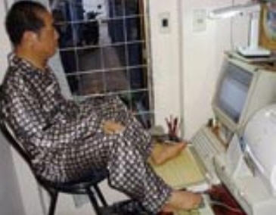
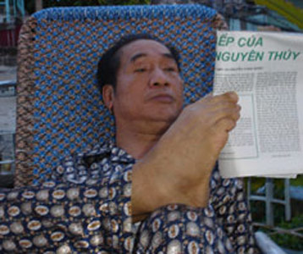
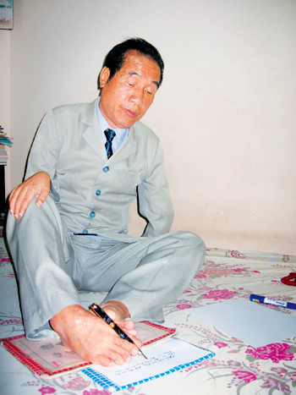
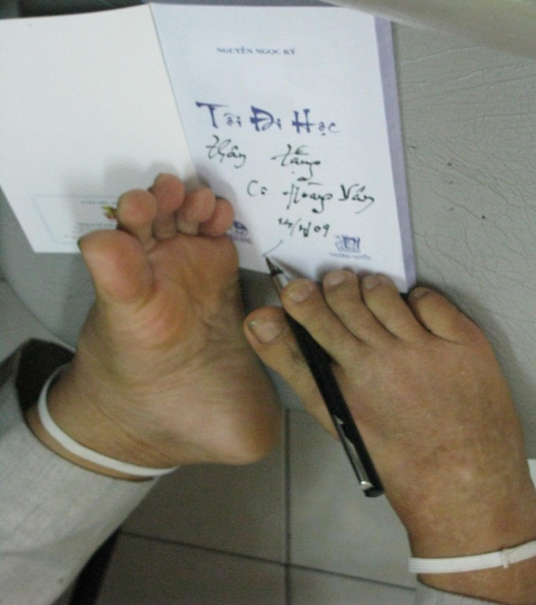
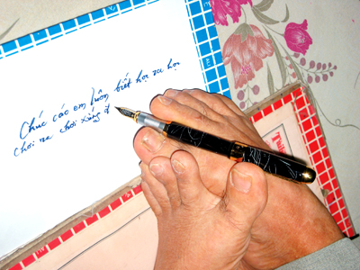
Thầy giáo Nguyễn Ngọc Ký

Slide 25
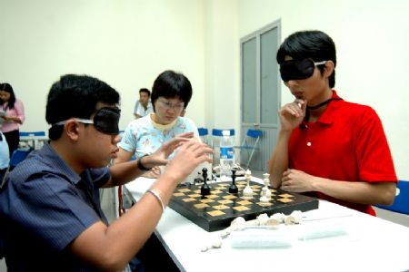

Những vận động viên tham gia Đại hội thể dục thể thao dành cho người khuyết tật, có người bị mù cả đôi mắt, có người bị mất đi một bộ phận trên cơ thể của mình, nhưng với tính tự lập họ đã vượt qua những trận đấu gay go đem vinh quang về cho nước nhà…

Slide 26

Thảo luận cặp đôi:
Điểm khác biệt giữa người tự lập và người không tự lập là gì?
Tự lập
Không tự lập
- Tự tin, bản lĩnh
- Đương đầu khó khăn, thử thách.
Ý chí, nỗ lực vươn lên.
Thành công được mọi người quí trọng
- Nhút nhát, không bản lĩnh.
- Lo sợ, ngại khó.
- Ỷ lại, dựa dẫm.
Phụ thuộc vào người khác.
Thất bại, bị xem thường.

Slide 27

Từ những tấm gương kể trên, hãy cho biết tự lập có ý nghĩa như thế nào trong cuộc sống?
*Ý nghĩa:
-Giúp chúng ta tự tin, có bản lĩnh cá nhân.
-Giúp chúng ta thành công trong cuộc sống.
-Xứng đáng được người khác yêu mến, kính trọng.

Slide 28
Em hãy đánh giá khả năng tự lập của bản thân? Đề xuất cách rèn luyện tính tự lập?
*Cách rèn luyện:
- Chúng ta cần chủ động làm việc.
- Tự tin và quyết tâm khi thực hiện hành động.
- Học sinh rèn luyện tính tự lập trong học tập, công việc và sinh hoạt hằng ngày.

Slide 29
III. Luyện tập

Slide 30




Khái niệm:
Tự lập là chủ động, tự giác, làm công việc bằng khả năng, sức lực của mình.
Là sự tự tin, bản lĩnh cá nhân, dám đương đầu với những khó khăn thử thách.
Biểu hiện:
Có ý chí nỗ lực phấn đấu vươn lên trong cuộc sống.
TỰ LẬP
Không trông chờ, dựa dẫm, ỷ lại, phụ thuộc vào người khác.
Giúp chúng ta tự tin, có bản lĩnh cá nhân.
Ý nghĩa:
Giúp chúng ta thành công trong cuộc sống.
Xứng đáng được người khác yêu mến, kính trọng.
Cách rèn luyện:
Chúng ta cần chủ động làm việc.
Tự tin và quyết tâm khi thực hiện hành động.

Slide 31
PHIẾU BÀI TẬP
Em hãy quan sát bảng kế hoạch hoạt động trong hè và nhận xét về tính tự lập của bạn Hoa
BẢNG KẾ HOẠCH HOẠT ĐỘNG TRONG HÈ
Lĩnh vực | Nội dung công việc | Biện pháp thực hiện | Kết quả
Học tập | -Học tiếng Anh - Làm bài tập hè | Học 5-7 từ mới mỗi ngày Học 2-3 môn mỗi ngày | Thuộc được 100 từ mới Hoàn thành bài tập hè
Lao động | - Dọn dẹp nhà cửa - Chăm sóc vườn cây của bà nội. | Quét nhà mỗi ngày, tự rửa chén bát sau khi ăn. Tưới cây hằng ngày. | Đôi lúc quên không quét nhà. Vườn cây xanh tốt.
Sinh hoạt hằng ngày | - Rèn luyện sức khỏe | - Chạy bộ trong công viên mỗi ngày | - Chỉ thực hiện được 2 tuần đầu.
Hoạt động tập thể | - Tham gia hoạt động tập thể | - Đăng kí tham gia sinh hoạt Đội ở phường | - Có thêm được nhiều bạn mới, múa đẹp hơn
Nhận xét về tính tự lập của bạn Hoa: ..............................................................................................................................................................................................................................................................................

Slide 32
PHIẾU BÀI TẬP
Em hãy quan sát bảng kế hoạch hoạt động trong hè và nhận xét về tính tự lập của bạn Hoa
BẢNG KẾ HOẠCH HOẠT ĐỘNG TRONG HÈ
Lĩnh vực | Nội dung công việc | Biện pháp thực hiện | Kết quả
Học tập | -Học tiếng Anh - Làm bài tập hè | Học 5-7 từ mới mỗi ngày Học 2-3 môn mỗi ngày | Thuộc được 100 từ mới Hoàn thành bài tập hè
Lao động | - Dọn dẹp nhà cửa - Chăm sóc vườn cây của bà nội. | Quét nhà mỗi ngày, tự rửa chén bát sau khi ăn. Tưới cây hằng ngày. | Đôi lúc quên không quét nhà. Vườn cây xanh tốt.
Sinh hoạt hằng ngày | - Rèn luyện sức khỏe | - Chạy bộ trong công viên mỗi ngày | - Chỉ thực hiện được 2 tuần đầu.
Hoạt động tập thể | - Tham gia hoạt động tập thể | - Đăng kí tham gia sinh hoạt Đội ở phường | - Có thêm được nhiều bạn mới, múa đẹp hơn
Nhận xét về tính tự lập của bạn Hoa là: Hoa là người rất có tính tự lập, bạn chia ra thời gian biểu, ghi đầy đủ nội dung công việc, biết đề ra biện pháp thực hiện để mình thực hiện có hiệu quả, đồng thời nhận xét trung thực về kết quả đạt được.

Slide 33



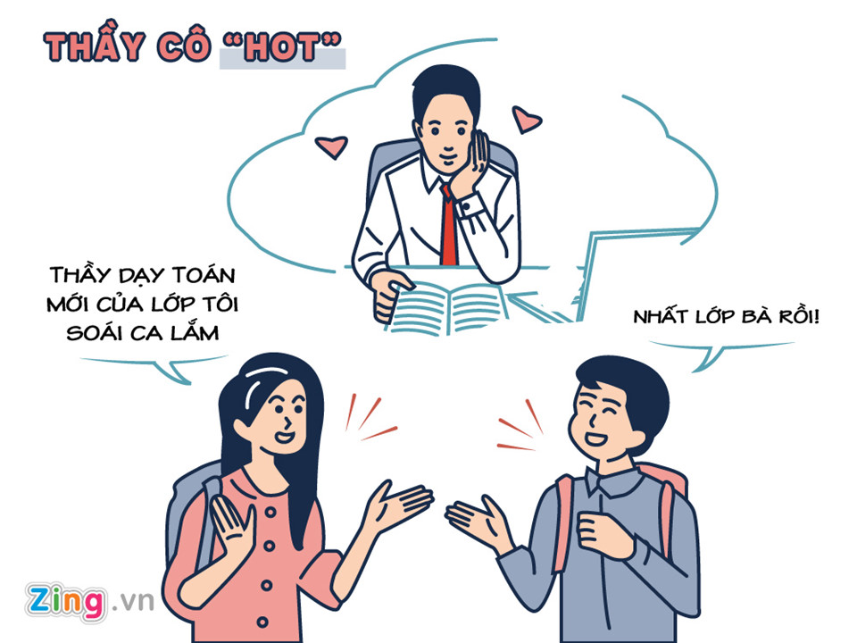

TRÒ CHƠI: ĐÓNG VAI
AI THÔNG MINH HƠN HỌC SINH LỚP 6
Tình huống 2:
Đọc đề bài toán, có chỗ không hiểu. Hùng rủ Tâm đến nhờ cô giáo hướng dẫn. Tâm khuyên Hùng không nên làm như vậy.
Tình huống 3:
Khi được cô giáo phân nhóm để thực hiện các nhiệm vụ học tập, Đạt nghĩ rằng làm việc nhóm sẽ dẫn tới sự ỷ lại, dựa dẫm vào người khác nên không tích cực tham gia.
Tình huống 1:
Nhà An ở gần trường nhưng bạn ấy hay đi học muộn. Khi lớp trưởng hỏi lí do, An luôn nói: “ Tại bố mẹ không gọi mình dạy”
LUẬT CHƠI:
Sắm vai ở tình huống, tập làm chuyên gia để trả lời.

Slide 34


CHUYÊN GIA TRẢ LỜI BẠN
Tình huống 1:
Em không có đồng tình với bạn An. Vì bố mẹ có công việc của bố mẹ, đôi lúc họ có thể bận công việc, nên những việc nhỏ nhặt như dậy sớm đi học thì bạn nên rèn luyện tính tự giác cho bản thân mình
Nếu là bạn của An, em sẽ khuyên bạn nên tập tính tự giác ngay từ bây giờ từ việc dậy sớm đến vệ sinh các nhân và đến lớp đúng giờ, không nên lúc nào cũng chờ đợi bố mẹ.
Tình huống 2:
Em đồng tình với Tâm .
Vì đọc bài toán khó chúng ta nên cùng các bạn tìm cách giải, không nên chưa suy nghĩ gì đã vội hỏi cô giáo.
Nếu em là Hùng em sẽ cùng tâm ngồi lại nghiên cứu cách giải, nếu không được em có thể hỏi các bạn trong lớp, cùng các bạn suy nghĩ để làm.
Tình huống 3:
Em không có đồng tình với Đạt.
Vì làm nhóm là việc học tập cùng nhau trao đổi nên vì thế cá nhân mỗi người phải tích cực thì mới đem lại kết quả.
Nếu là bạn của Đạt, em sẽ nói với Đạt không nên có suy nghĩ như vậy, vì cá nhân mỗi người phải tập tính tự lập suy nghĩ và đóng góp ý kiến của mình vào bài nhóm có như vậy thì nhóm mới ngày phát triển và thành tích học tập của mình cũng được cải thiện nhiều hơn.

Slide 35
IV. Vận dụng

Slide 36


Trò chơi "Đối mặt"
Tìm ca dao, tục ngữ, châm ngôn về Tự lập
LUẬT CHƠI:
- Số người tham gia: 5 bạn
- Cách thức: Các bạn đứng vòng tròn. Lần lượt đọc câu ca dao, tục ngữ, châm ngôn về tự lập. Không được đọc lặp lại câu của người khác. Đến lượt, bạn nào không đọc được sẽ bị loại.

Slide 37
TỤC NGỮ
CA DAO
1. Tự lực cánh sinh
2. Đi bằng chính đôi chân của mình
3. Có thân phải lập
4. Muốn ăn thì lăn vào bếp
5. Đói thì đầu gối phải bò
6. Hay làm đắp ấm cho thân
  1. “Nước lã mà vã nên hồ,
  Tay không mà dựng cơ đồ mới ngoan.”
2. “Làm người ăn tối lo mai,
Việc mình hồ dễ để ai lo dùm.”
3. Giàu thì ta chẳng có tham,
Khó thì ta liệu, ta làm ta ăn”

Slide 38
HOẠT ĐỘNG DỰ ÁN
Dự án 1
Xây dựng và thực hiện
kế hoạch khắc phục những biểu hiện thiếu tự lập của bản thân
 | Các lĩnh vực | Những biểu hiện thiếu tự lập | Biện pháp thực hiện | Thời gian tiến hành | Dự kiến kết quả
1 | Học tập
2 | Lao động
3 | Hoạt động tập thể
4 | Sinh hoạt cá nhân

Slide 39

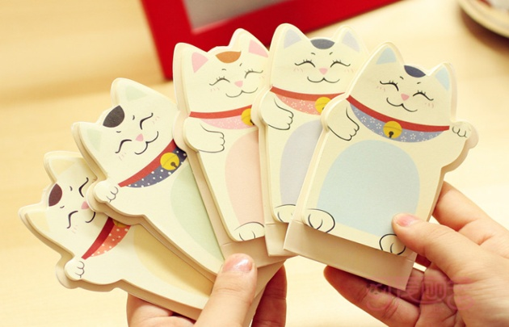

HOẠT ĐỘNG DỰ ÁN
Dự án 2
Nhóm1:Viết những câu slogan về tự lập
→ Ghi vào giấy note
Nhóm 2: Viết một đoạn văn ngắn nhắc nhở mình về tính tự lập
→ Dán vào cột bảng
Nhóm 3:Viết một lá thư ngắn gửi người bạn thân nhắc nhở về tính tự lập
→ Chia sẻ cho cả lớp

Slide 40
Gửi bản thân
Tự lập
Muốn thành công trong cuộc sống, tự lập là năng lực cần có ở mỗi con người. Tự lập là tự làm lấy, tự giải quyết công việc của mình, tự lo liệu, tạo dựng cho cuộc sống của mình, không trông chờ, dựa dẫm phụ thuộc vào người khác. Người có tính tự lập là người có bản lĩnh, luôn tự tin trước cuộc sống, có ý chí nỗ lực phấn đấu, kiên trì bền bỉ, sẵn sàng vượt qua khó khăn, gian khổ để hoàn thành tốt công việc. Người có tính tự lập hường gặt hái được nhiều thành công trong cuộc sống và luôn nhận được sự kính trọng của mọi người. Người không biết tự lập thường sống ích kỉ, dựa dẫm vào người khác, lười biếng, ỷ lại trong công việc, bị mọi người khinh ghét và xa lánh. Là học sinh, muốn có tính tự lập, trước hết phải chăm chỉ học tập tốt, biết tự mình hoàn thành tốt mọi công việc được giao, tự chịu trách nhiệm về công việc mình làm, luôn năng động và sáng tạo trong học tập và trong cuộc sống, không bao giờ chán nản hay lùi bước trước khó khăn trở ngại. Có làm được như vậy, học sinh sẽ sớm hình thành được bản lĩnh tự lập, mai này trở thành người hữ ích, đem sức mình xây dựng quê hương, đất nước.

Slide 41
Bài tập về nhà
Hoàn thiện sơ đồ nội dung chính
của bài học
2. Chọn một số câu Slogan hay và học thuộc lòng
3. Soạn bài tuần tiếp theo

Slide 42
Xin chào và hẹn gặp lại!

